Slide 1
LAZZI DE LA MOUCHE 2.0

Slide 2
Préparation

Slide 3
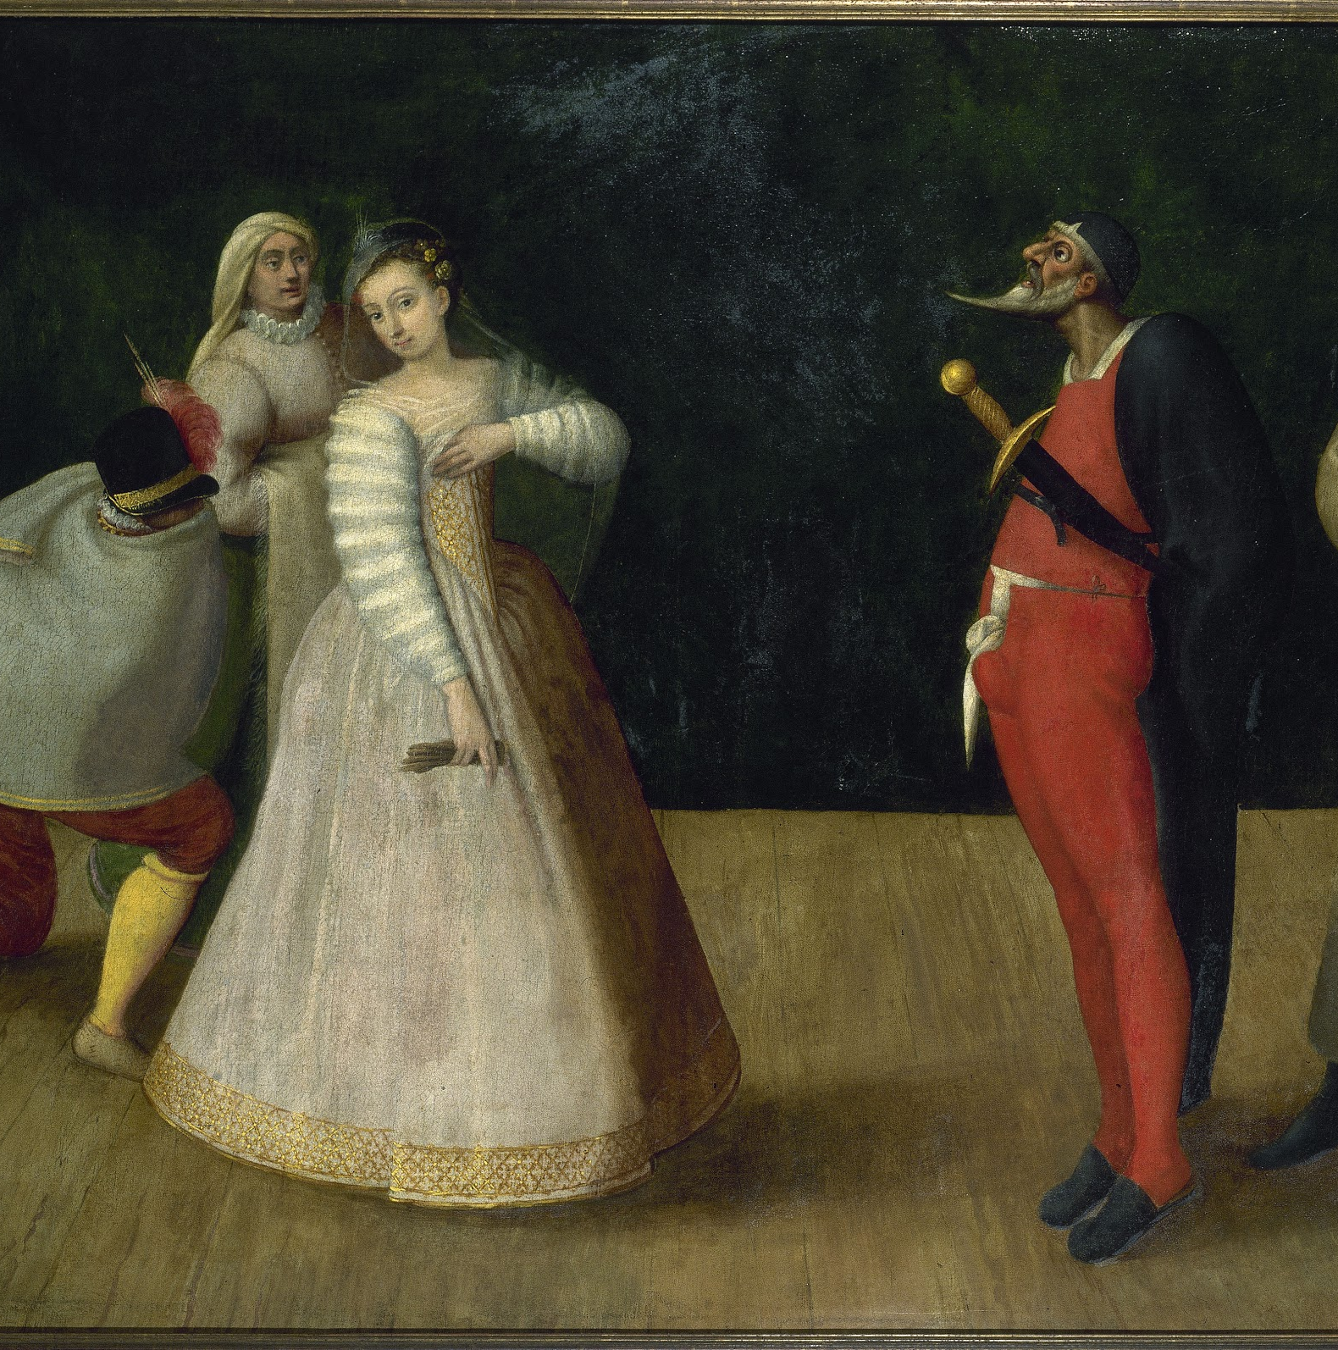
Proposition de création
Créer un lazzi inspiré du Lazzi de la mouche, avec support musical, en exploitant les procédés comiques de gestes et de situation.

Slide 4
Exemple de lazzi de la mouche
Notes:
Discutez avec les élèves des procédés et techniques comiques présents dans cet exemple.

Slide 5
Questions de départ
Comment structurer un récit dramatique ?
Qu’est-ce qu’un lazzi ?
Quels sont les procédés et les techniques du jeu comique ?

Slide 6
Qu’est-ce qu’un lazzi ?
Terme de la commedia dell’arte
Élément mimique ou improvisé par l’acteur suscitant le rire
Contorsions, rictus, grimaces, comportements burlesques et clownesques, jeux de scène interminables
Source : Pavis, 2019, p.296, 297

Slide 7
Procédés comiques
01
03
02
04
Le comique de situation
Le comique des mots
Présente des rencontres imprévues, quiproquos, surprises, malentendus, etc.
Utilise les ressources de la langue : répétitions, jeux de mots, calembours, jargon, etc.
Le comique des gestes
Le comique de caractère
Présente des gestes qui font rire : coups, grimaces, chutes, exagérations, etc.
Exagère les défauts, les vices des personnages
Source : Alloprof

Slide 8
Techniques de jeu comique
01
03
02
Règle de 3
Rythme
Répétition d’un geste, mot, concept.
3e répétition amène un effet de surprise.
Exemple :
Changement de vitesse (vite ou lent) drastique qui entraîne des effets de surprise.
Exemple :
Double take
Exemple :
Regarder une 2e fois parce qu’on a reconnu quelqu’un, on s’aperçoit de quelque chose d’étrange ou de différent.

Slide 9
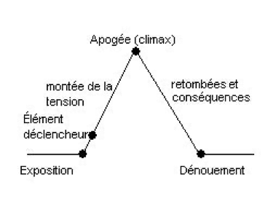
Structure dramatique (selon Freytag)
3. Montée de la
tension
4. Apogée
Moment de tension maximale, élément le plus palpitant de l’histoire
Obstacles et efforts qui sont faits pour résoudre la situation
2. Élément déclencheur
5. Retombées et conséquences
Événement qui vient perturber le calme ou la normalité
Répercussions de l’apogée, le conflit se démêle progressivement
6. Dénouement
1. Exposition
Résolution (ou pas) de l’élément déclencheur
Tout est calme, normal (situation initiale)
Source : Alloprof

Slide 10
Réalisation

Slide 11
Consignes
Mise en situation
Vous êtes affairés à quelque chose et vous vous faites déranger par une mouche.
Modalités
2 à 3 élèves
Durée du lazzi : 1 à 2 minutes
Support musical
A comédia de Deus, par Rodrigo Leão
Production finale
Enregistrer la performance et faire un montage vidéo

Slide 12
Exemple de production d’élève
Notes:
Discutez avec les élèves des procédés et techniques comiques présents dans cet exemple.

Slide 13
Étapes de réalisation
Canevas
Tempête d’idées et planification de la structure dramatique
Enregistrement
Remise
Tous ensemble en visoconférence ou séparément
Envoyer le lien de sa vidéo
01
02
03
04
05
Répétition
Montage
Se synchroniser avec la musique, ses coéquipiers et ajuster la structure
Ajuster les plans et la musique

Slide 14
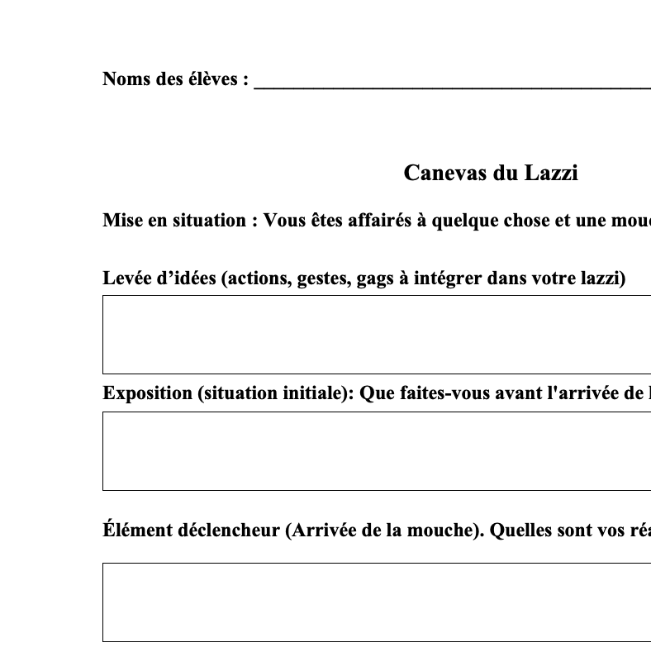
Remplir le canevas
Versions possibles : PDF, Word, Google Doc
Remettre un canevas par équipe et assez détaillé pour être joué par d’autres élèves.

Slide 15
Tutoriels
Pour faire ton montage vidéo, tu peux utiliser Kapwing, application gratuite et en ligne, ou une autre de ton choix.

Slide 16
Intégration

Slide 17
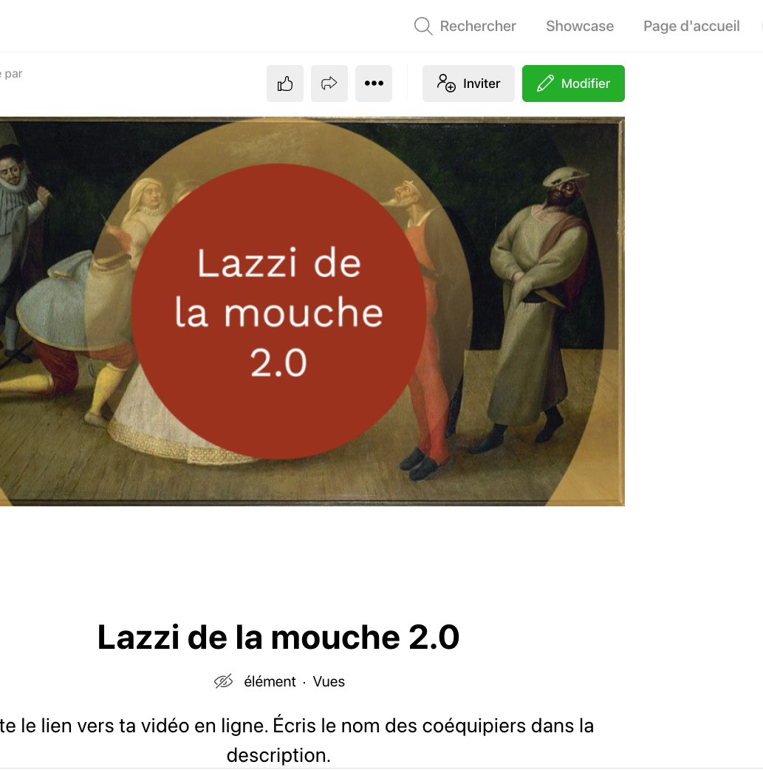
Partage
Ajoutez le lien de votre vidéo à ce Wakelet (babillard numérique) en cliquant sur le bouton vert “Modifier/Edit”pour que tous puissent voir les productions des autres.

Slide 18
Questions de réflexion
Que ferais-tu différemment si tu pouvais refaire ton lazzi ? Pourquoi ?
Quels lazzis te semblent plus efficaces ? Pourquoi ?
Qu’as-tu le plus aimé de ce projet ? Pourquoi ?

Slide 19
Évaluation

Slide 20
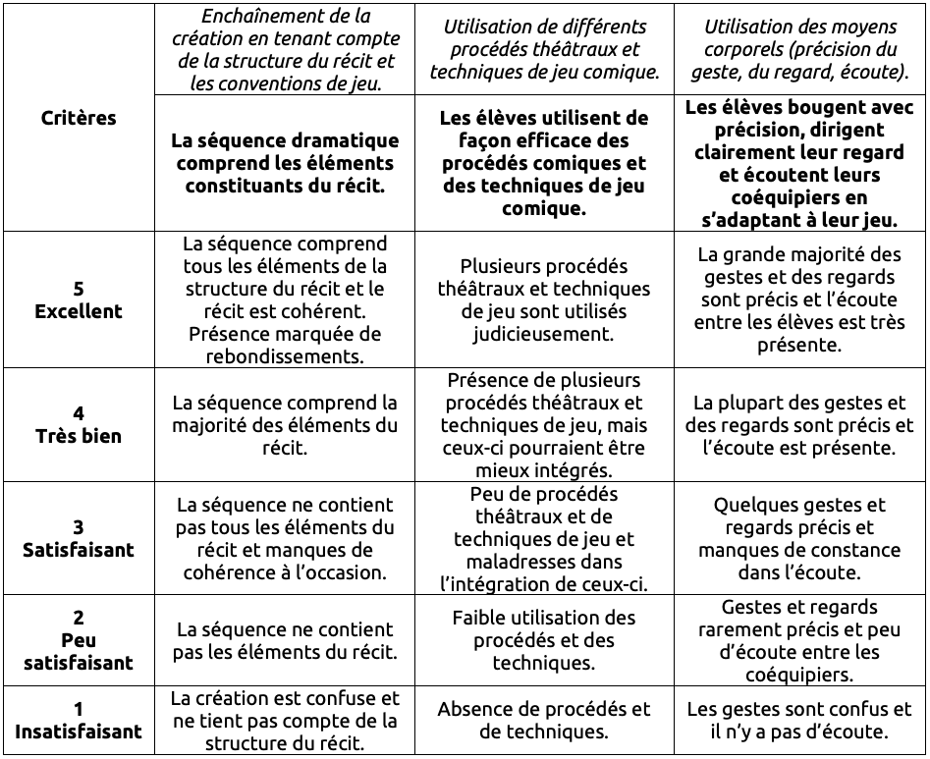
Critère évalué
Efficacité de l’utilisation des connaissances liées au langage dramatique et aux techniques

Slide 21
LAZZI DE LA MOUCHE 2.0

Slide 22
Merci !
Si vous avez des questions en lien avec cette activité Clic en main ou pour nous signaler des erreurs, écrivez-nous.
SERVICENATIONAL@RECITARTS.CA

